Slide 1

王维的

Slide 2

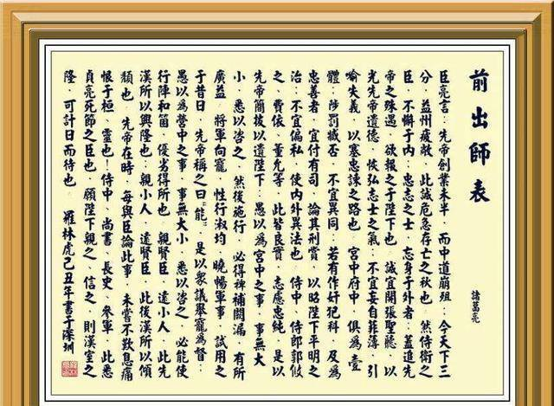
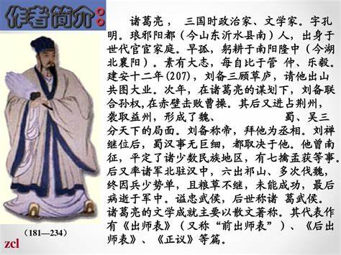
丢咔咩，干你Lm
我一二三你是我其实从前是鼠鼠666
播放音频 1
播放音频 1
播放音频 2

